Slide 1
Actividad en grupo para el CAC
20 de septiembre de 2017

Slide 2

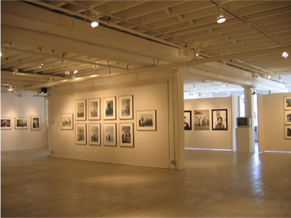
Miembro del CAC
Ronda de Observaciones
Favor de caminar alrededor de la sala y repasar los nombres en los pósteres.
Si su nombre aparece en más de uno de los pósteres, escoja solo una área en la que desea enfocarse.
Favor de ir a la mesa identificada con el área de su selección.
En las mesas hay listas con los nombres de los participantes. Por favor escriba sus iniciales a lado de su nombre.

Slide 3
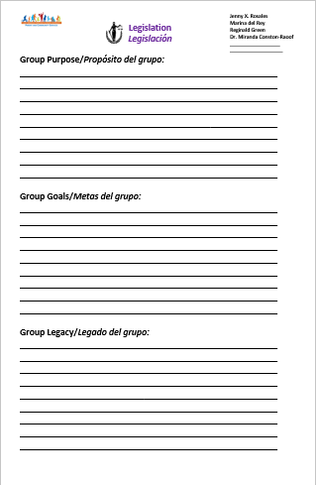

Miembro del CAC
Trabajo en grupo
Con su compañero a lado, tomen un minuto para compartir lo que creen que debería ser el propósito del grupo. (5 minutos)
En cada mesa, identifiquen una persona que escribirá lo que se discute en un póster.
En cada grupo, de la misma manera como la manecillas del reloj, compartan lo que escucharon. Recuerde de darle tiempo a sus afirmaciones ya que alguien las está escribiendo.
Favor de repetir el proceso con las Metas del grupo y Legado del grupo.

Slide 4


Compartir en grupo
Cada grupo identificará una persona que hablará por el grupo al grupo en general. (5 minutos por grupo)
Los otros grupos escucharán atentamente y tomarán notas.
Después de completar el proceso, los miembros del CAC pueden escribir comentarios adicionales en una nota adhesiva y agregarlas al trabajo del grupo que corresponde.
Miembro del CAC

Slide 5
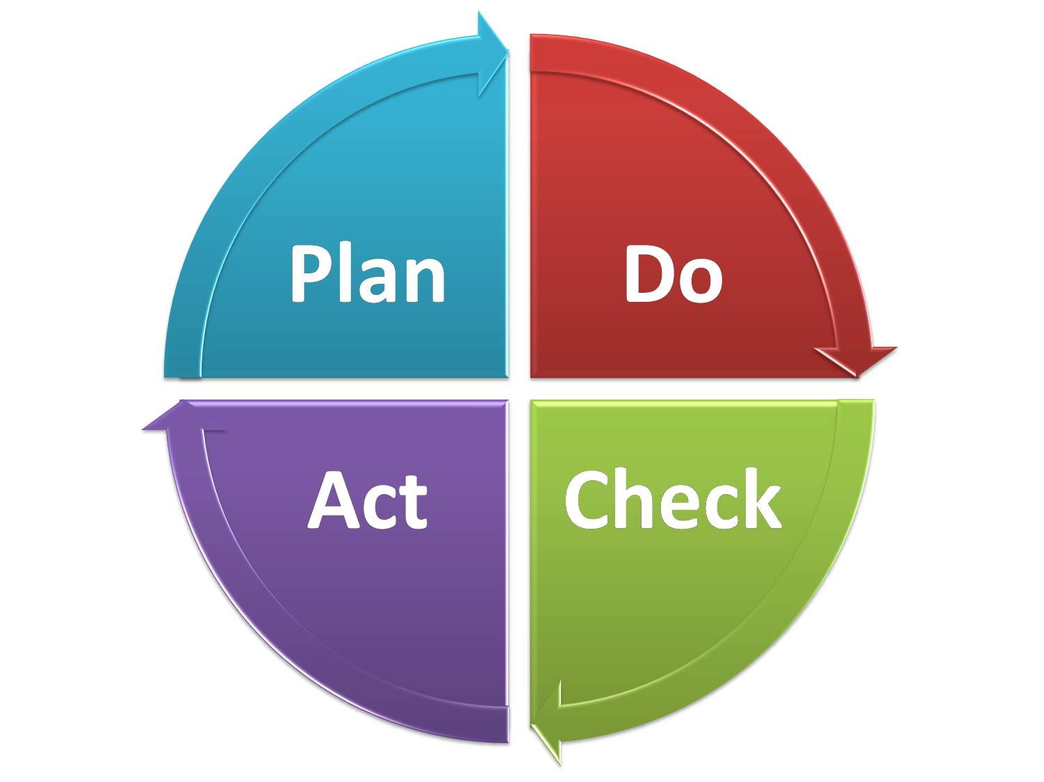
Miembro del CAC
Siguientes Pasos
Cada grupo definirá cuákes serán los siguientes pasos y una cronología.

